Slide 1









UBND QUẬN DƯƠNG KINH
TRƯỜNG TIỂU HỌC ANH DŨNG
TOÁN
Bài 33: LUYỆN TẬP CHUNG (tiết 4)

Slide 2

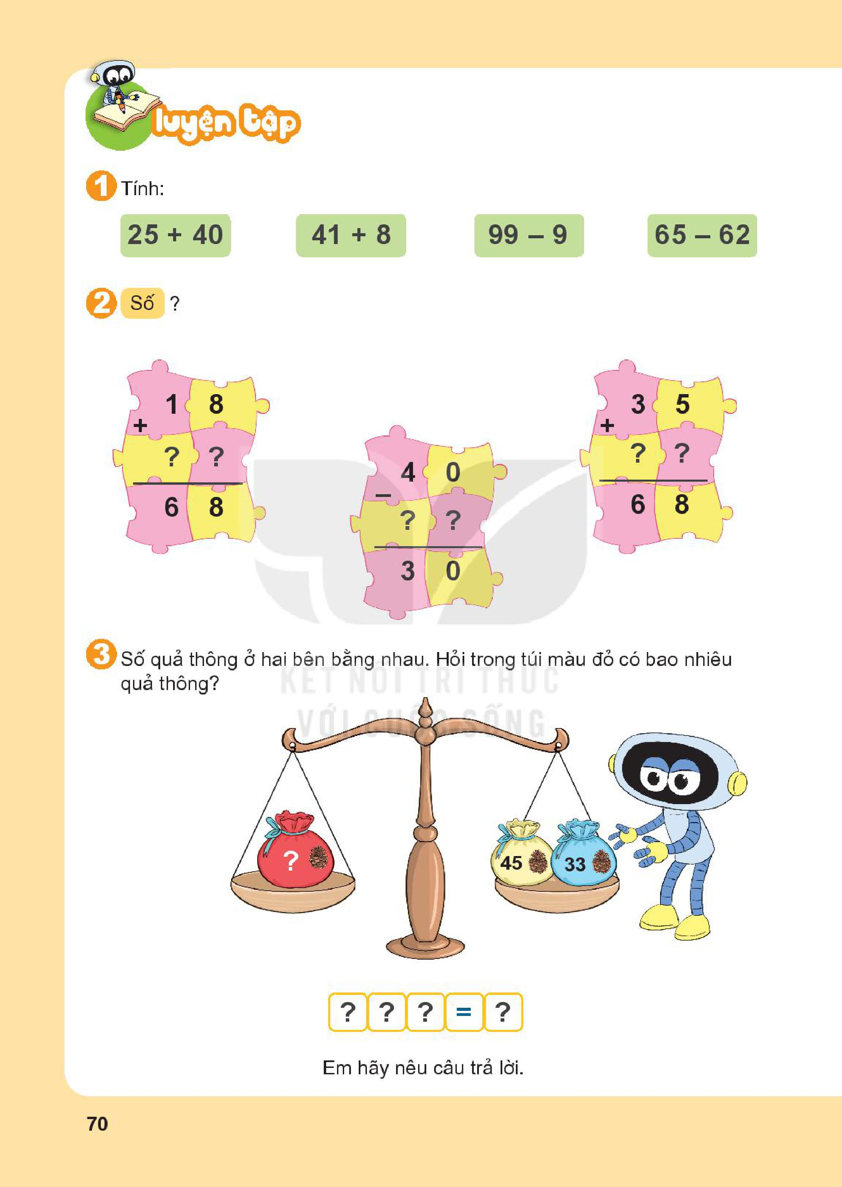
25 + 40 =
65
99 – 9 =
90
41 + 8 =
49
65 – 62 =
3

Slide 3
5
0
3
3
1
0

Slide 4
45 | + | 33 | = | 78

Slide 5
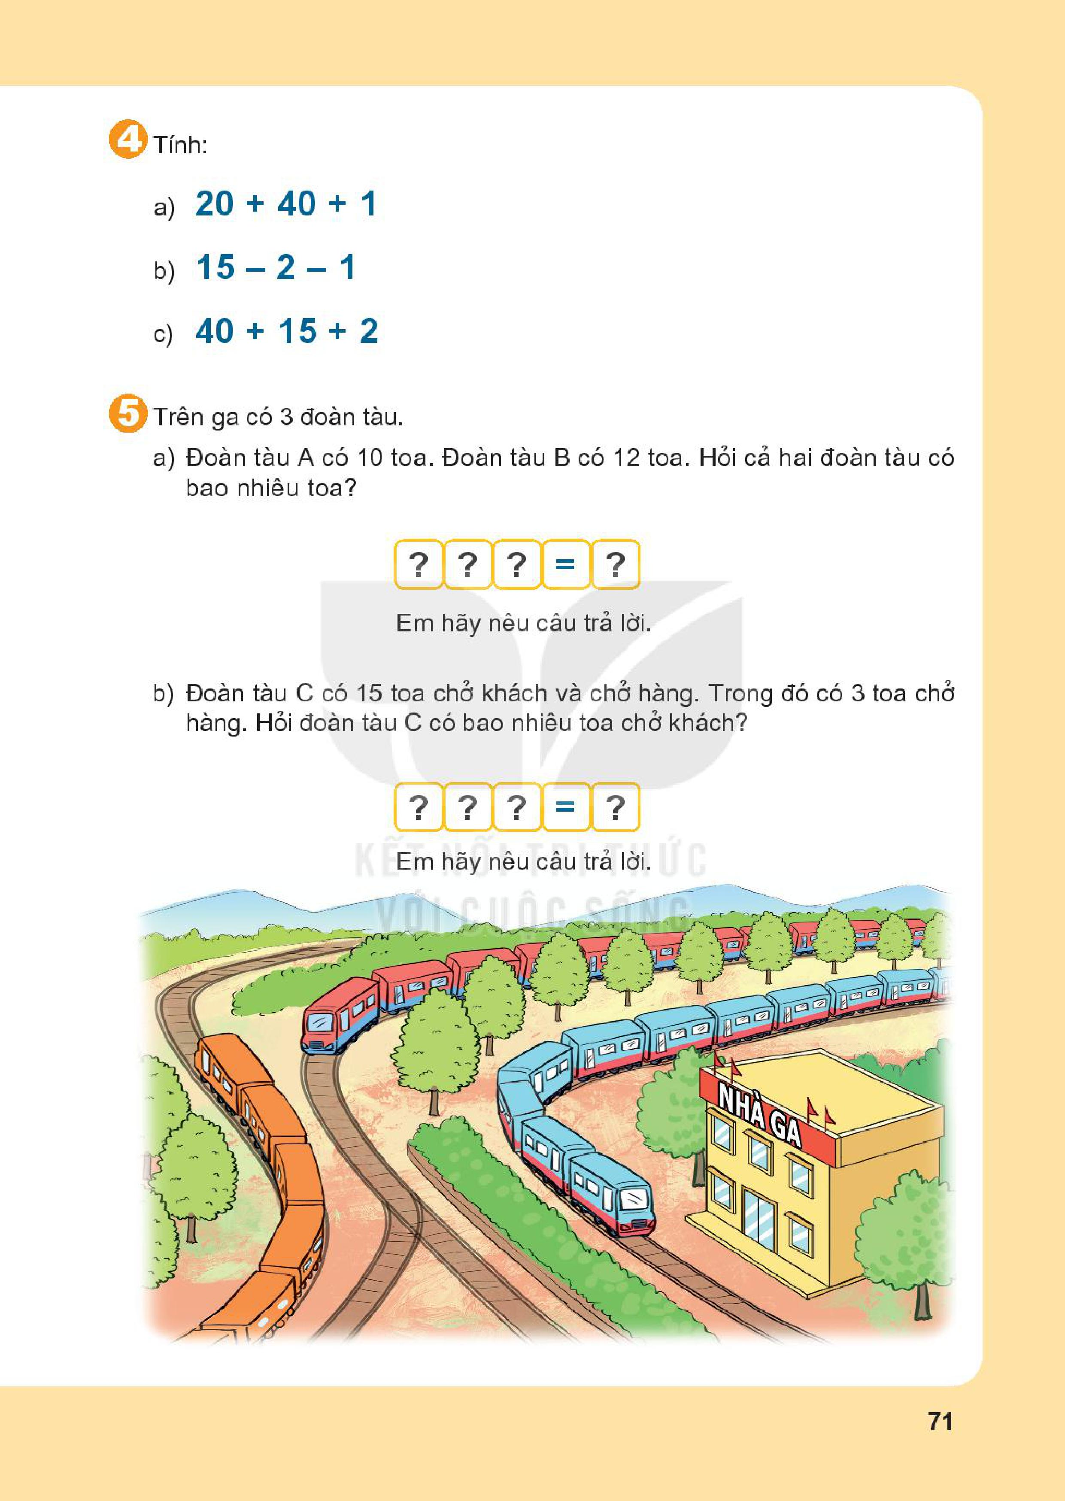
= 61
= 12
= 57

Slide 6
10 | + | 12 | = | 22
15 | - | 3 | = | 12

